Slide 1
INU Blockchain Attendance Checking System
202101524 주효중
Blockchain Project
Department of Computer Science & Engineering
Incheon National University

Slide 2
Problem
현행 출석 시스템의 한계
출석 코드의 경우, 네 자리 숫자 코드만 알고 있으면 위치 상관없이 출석 가능
실제 강의실에 없어도 출석 가능한 문제

Slide 3
How to Solve
출석 정보를 블록체인에 저장하여 위변조 방지
Wi-Fi 기반의 로컬 네트워크 연결로 사용자 환경 확인
온-체인 네트워크에 해당 정보 저장
서버와 상관없이 출석 데이터는 위변조 불가능한 형태로 저장됨

Slide 4
Architecture

Slide 5






Architecture
Wireless Local Area Network
Text
(학번 또는 이름)
네트워크 정보
장치 정보
Timestamp
Node.js Server
Smart Contract
Client
Polygon Network

Slide 6
Demonstration

Slide 7
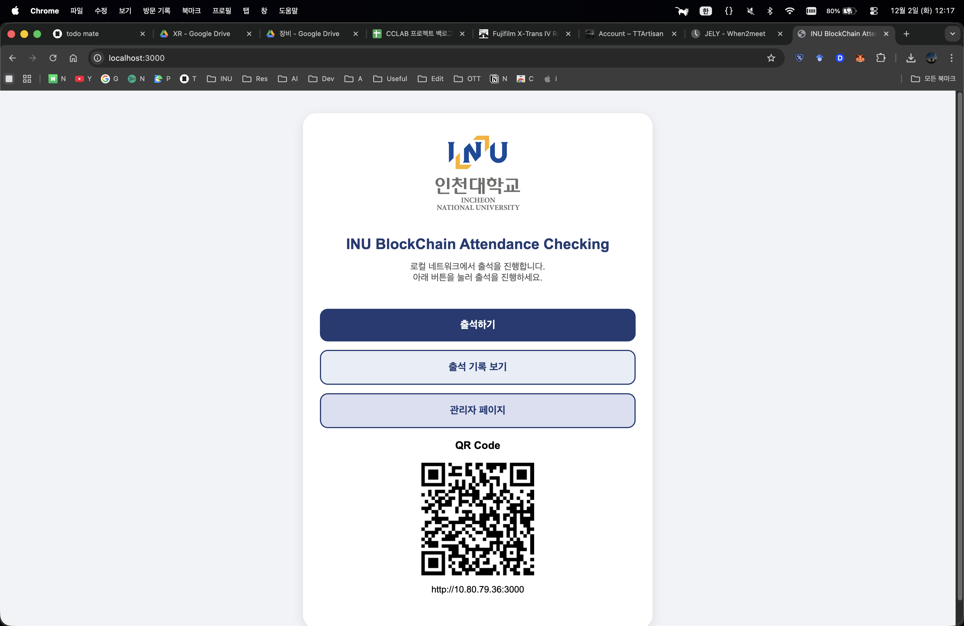
Attendance Check

Slide 8
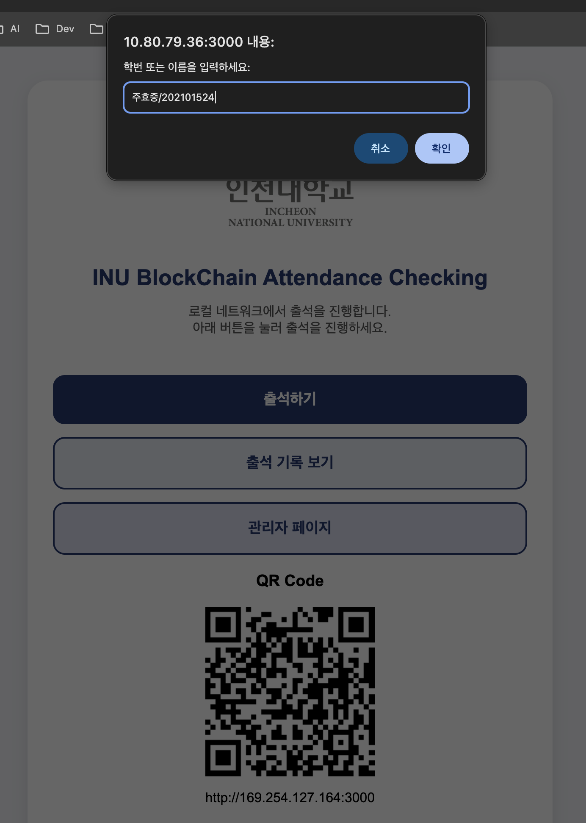

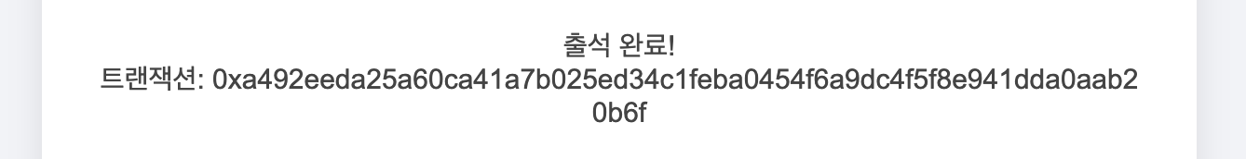
Attendance Check

Slide 9
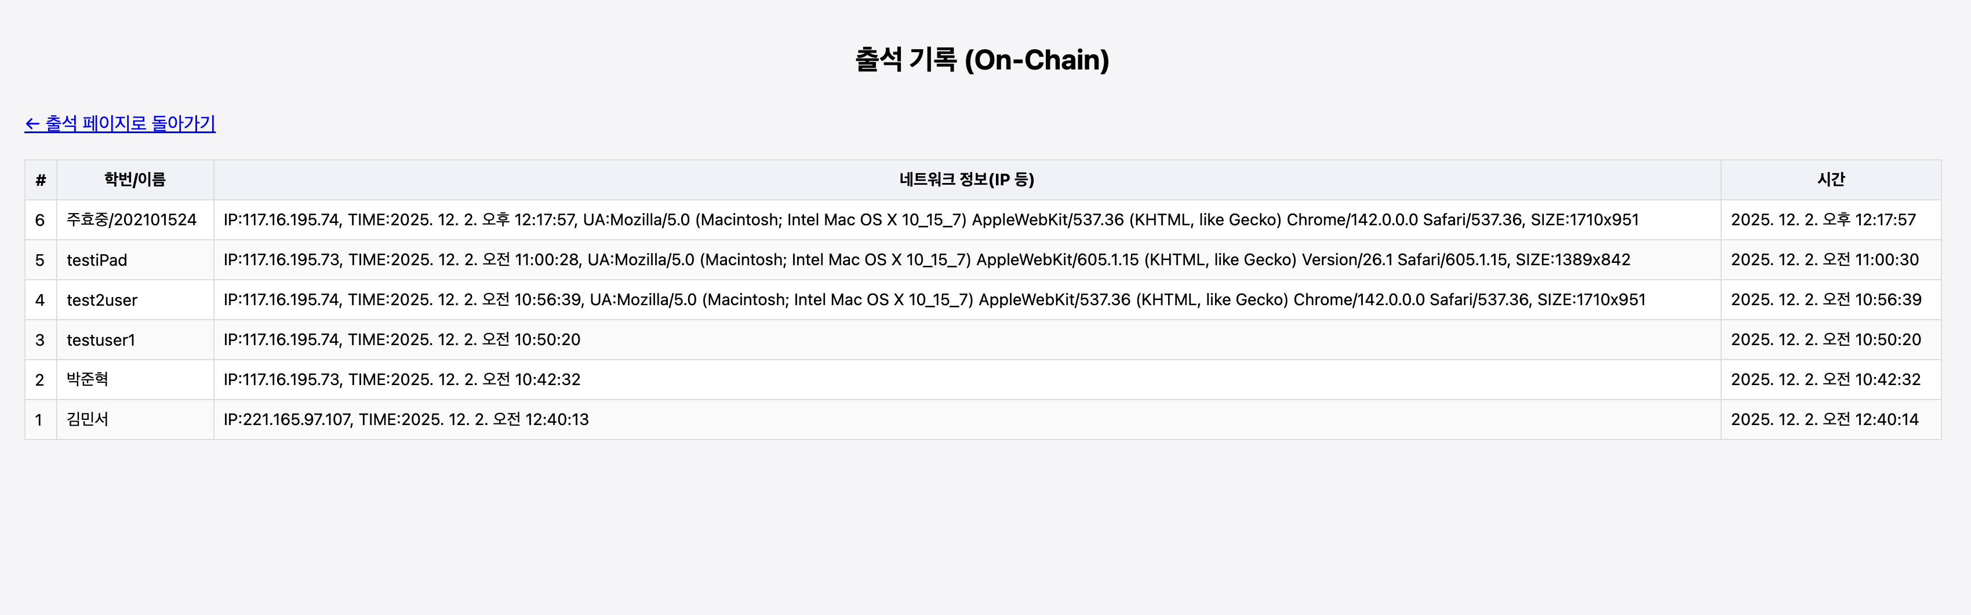
Attendance Check

Slide 10
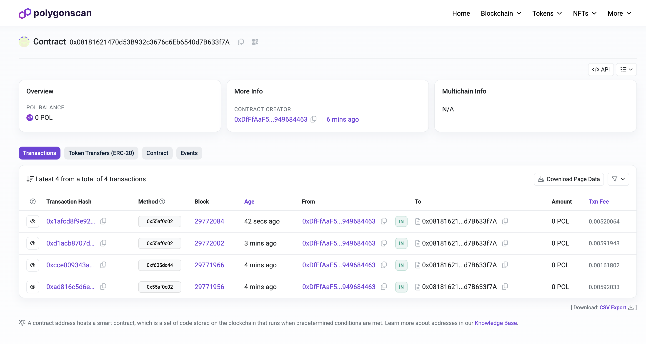
Attendance Check

Slide 11
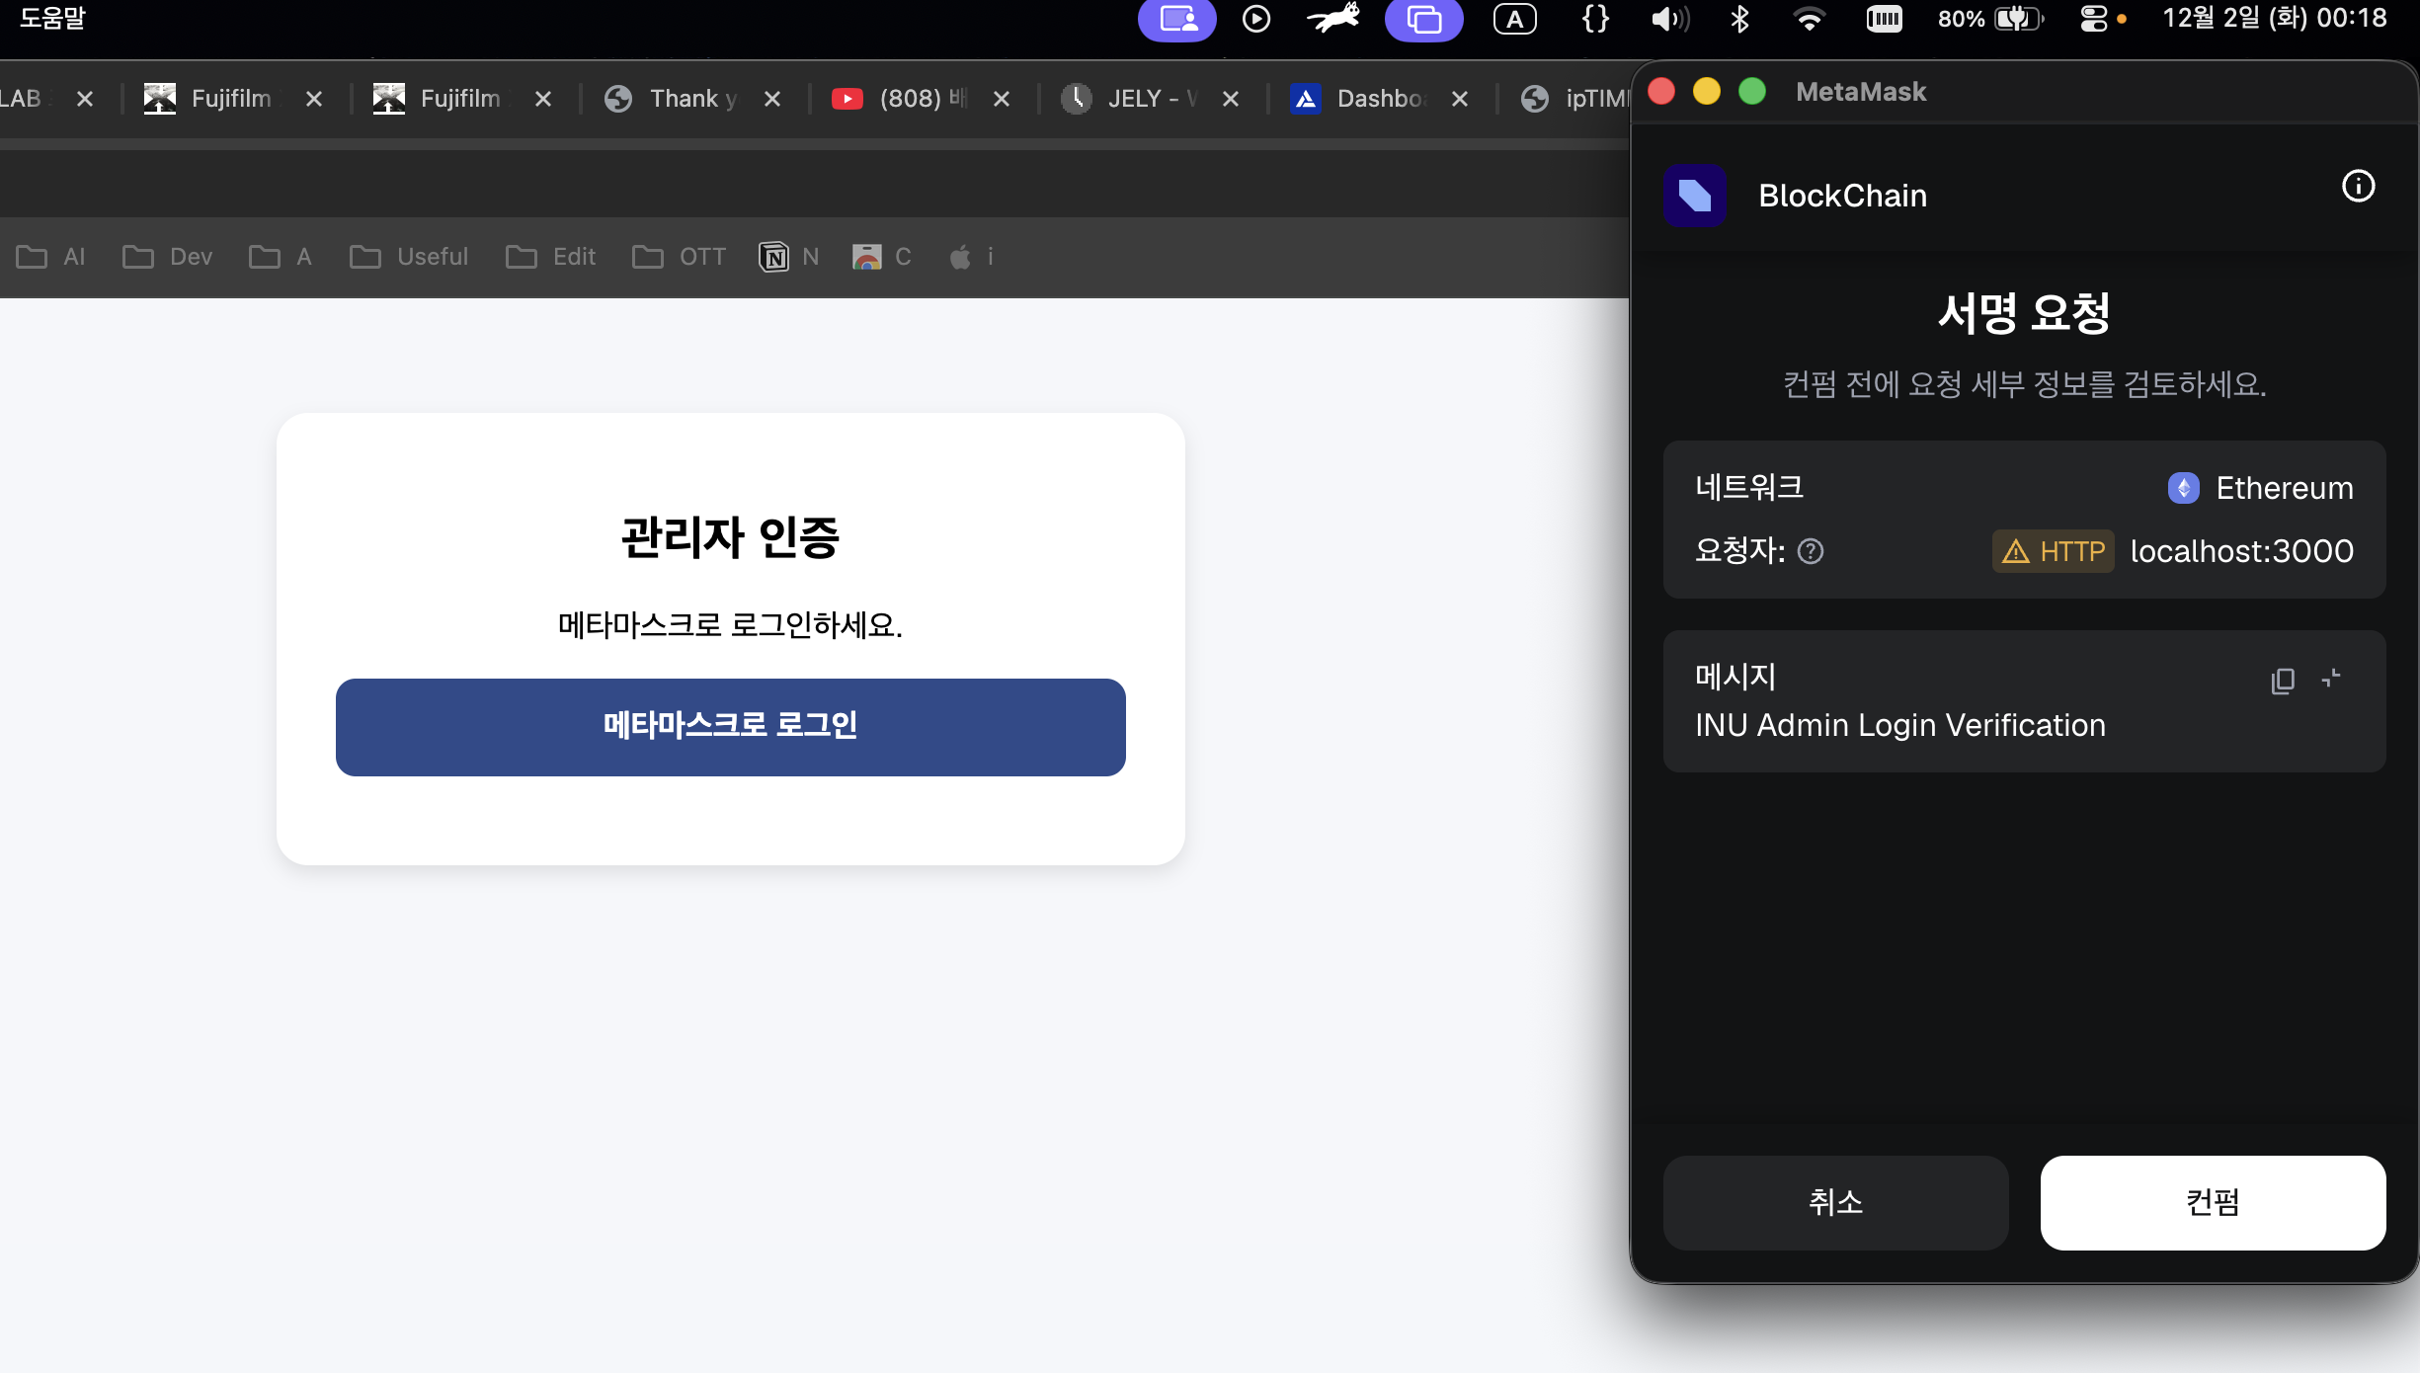
Attendance Check

Slide 12
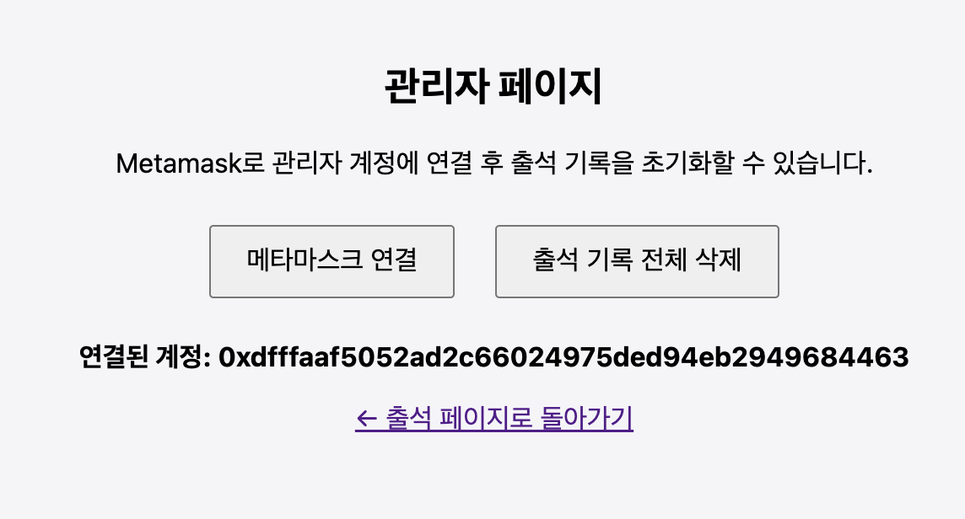
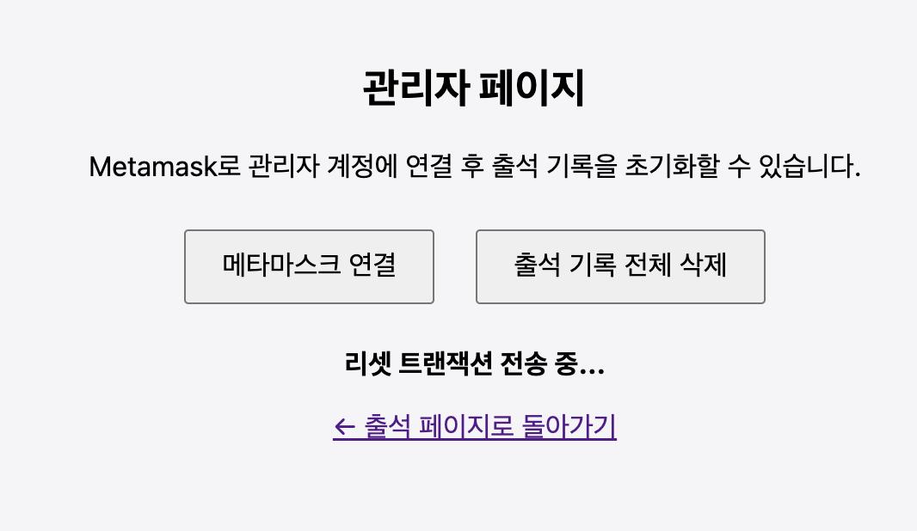
Attendance Check

Slide 13
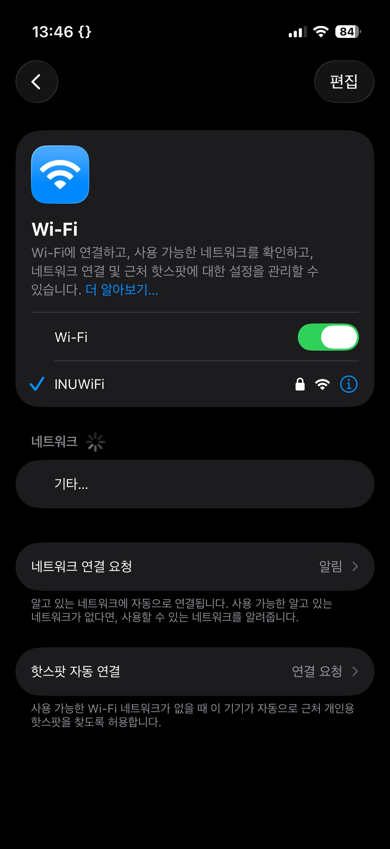
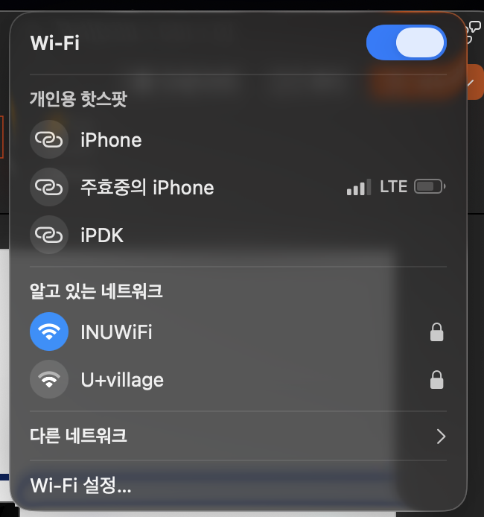
Demonstration
INUWiFi 연결

Slide 14
Limits
스마트 컨트랙트 발생 시 관리자 계좌에서 가스비 지속 부담
다만, 출석 학생들에게 가스비 부여 시 단점이 더 많음(모든 학생 지갑 생성, 수급 문제 등)
로컬 네트워크 장애 발생 시 서비스 이용 불가
학적 시스템과 미연계로, 교수자가 직접 명단을 대조해야함.

Slide 15
Benefit
실제 네트워크 기반 위치 검증을 통한 출석 위조 방지
블록체인 기록으로 데이터 무결성 확보
사용자 입장에서 지갑 없는 UX로 간편한 접근성

Slide 16
Thank you for Listening

Slide 17
Q&A

